Slide 1
KitGuard
현재 사진과 BOM을 검토하는 로컬 Agent
입력부터 차이·불확실성 기록과
디지털 증거까지 자동 실행
기존 M5 Pro 64GB / 0.9.0.dev4 / 해피 / 일반부
Notes:
발표6분과 Q&A2분 준비. 현재 Level3 MVP; 실제 사용 효과·고객 수요·성능 우승을 주장하지 않는다. No physical purchases or external GPUs. Same frozen observation core.
Sources
test-results/scoring-v1/GOAL_ACCEPTANCE.json SHA256 3b19273a555650fdafdc9e30b87769e45eced58cf40f4467039091ae346d3cdd
docs/scoring/SOURCE_AI_DISCLOSURE_KO.md SHA256 160b841e649d9f729cf7c16a29b6463f46c9e973f2c4ccd29454edddcfb8a1fc

Slide 2
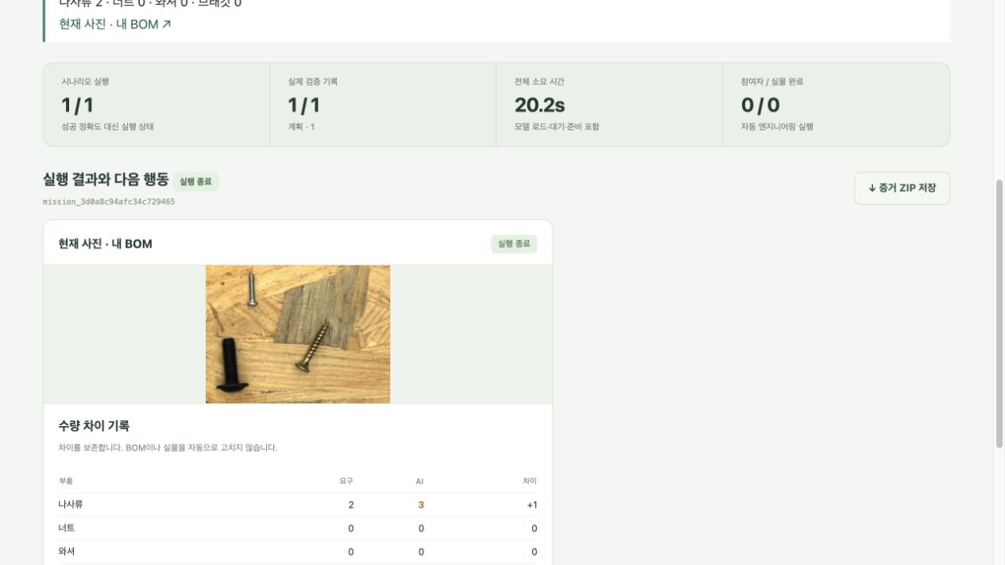
사진·BOM·버전이 분리되는 작업
업무 가설
교육 키트 운영
소규모 조립 자료 검토
현재 입력을 맡기면
새 검증과 근거를 저장
수요·사람의 효익은
아직 측정하지 않음
KitGuard 0.9.0.dev4 해피 2026.10.04
02
Notes:
사용자가 사진과 BOM을 등록하고 현재 주문 자율 목표를 시작하는 구조. 여기 실행은 자동 기계 리허설로 human validation0. Source note remains user-declared/unverified. four coarse classes, BOM per-class0-3, not SKU identity. Actual unretouched browser screenshot, full aspect preserved. Public MVTec LOCO AD/Screws examples, https://www.mvtec.com/research-teaching/datasets/mvtec-loco-ad and https://www.mvtec.com/research-teaching/datasets/mvtec-screws . CC BY-NC-SA 4.0 https://creativecommons.org/licenses/by-nc-sa/4.0/ . Previously exposed development photos, engineering execution, 0 recruited human validation participants, no new image accuracy denominator or physical completion.
Sources
test-results/scoring-v1/GOAL_ACCEPTANCE.json SHA256 3b19273a555650fdafdc9e30b87769e45eced58cf40f4467039091ae346d3cdd
test-results/scoring-v1/machine-tasks/RESULTS.json SHA256 9f61e6357ab624f67a57a121763a4860ce9a4ce9969d58db6e05fcfd12b4834f

Slide 3
Agent의 목표·계획·도구·기억
요소 | 실제 구현
Goal | 현재 사진·BOM·버전·범위의 수량 자료 검토
Plan / Reasoning | 입력 확인 → 새 관찰 → 저장된 결과별 분기
Tool | 로컬 MLX·검사 작업·명시적 개정·증거 ZIP
Memory / Feedback | revision·photoSHA·check·epoch·모델 identity
실행 경계 | 현재 자료는 자동 개정 없음; 바뀌면 새 목표
관찰: Qwen3.6-27B 4-bit / MLX / spatial_guarded1536
BOM·저자 정답을 모델에 미입력 / 명시적 규칙 계획
KitGuard 0.9.0.dev4 해피 2026.10.04
03
Notes:
Bounded explicit rule planner, no hidden generated chain claimed. Rotated/local observations are correlated same-model checks, not independent reviewers. Worker persists tools and snapshots; cancel stops follow-on tools, inference gate remains until actual completion. Browser reload does not rerun.
Sources
test-results/scoring-v1/GOAL_ACCEPTANCE.json SHA256 3b19273a555650fdafdc9e30b87769e45eced58cf40f4467039091ae346d3cdd
test-results/scoring-v1/all-run.json SHA256 98498e06df58602f04d66a0703f4756208e8fed7c00db2415a00b25f0e3e2047

Slide 4
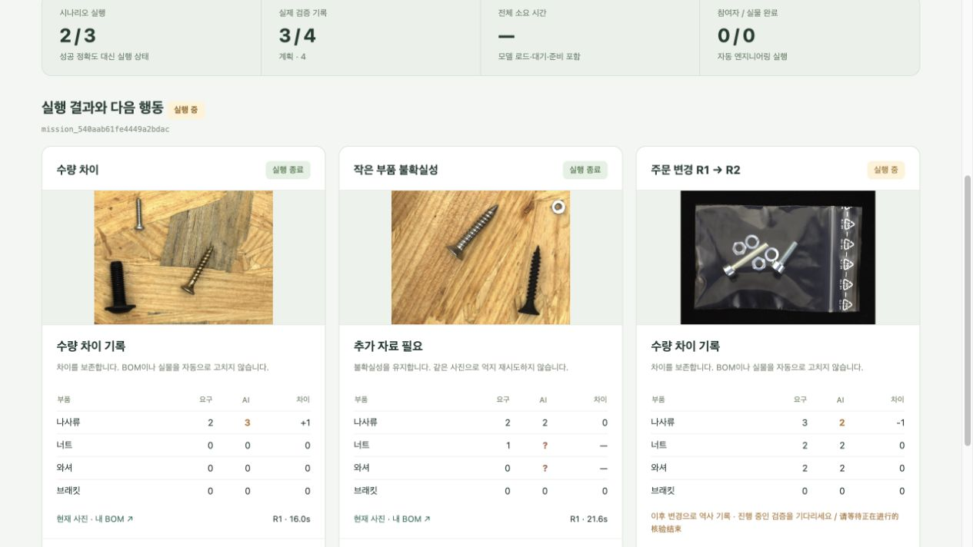
실제 관찰에서 다른 행동으로 분기
차이 목록 / 추가 자료 요청 / 현재 버전에서 새 추론
KitGuard 0.9.0.dev4 해피 2026.10.04
04
Notes:
Live real browser state during last inference: quantity difference, unknown small ring preserved, R1 revision finding historical while R2 is running. Whole mission137071ms, 4actualMLX checks15995/21566/48976/49972ms. Not an image-accuracy or human-benefit experiment. Actual unretouched browser screenshot, full aspect preserved. Public MVTec LOCO AD/Screws examples, https://www.mvtec.com/research-teaching/datasets/mvtec-loco-ad and https://www.mvtec.com/research-teaching/datasets/mvtec-screws . CC BY-NC-SA 4.0 https://creativecommons.org/licenses/by-nc-sa/4.0/ . Previously exposed development photos, engineering execution, 0 recruited human validation participants, no new image accuracy denominator or physical completion.
Sources
test-results/scoring-v1/all-run.json SHA256 98498e06df58602f04d66a0703f4756208e8fed7c00db2415a00b25f0e3e2047

Slide 5
사전에 고정한 대표 기계 과제 5건
과제 | 실제 결과 | 새 목표 실행
수량 차이 | 차이 목록 | 20.213초
작은 부품 불확실 | 추가 자료 요청 | 21.739초
현재 BOM 일치 | 수량 일치 기록 | 48.628초
주문 변경 | 옛 목표409 → 새 차이 | 49.417초
실물 주문 | 디지털 범위409 거절 | 모델0회
5/5는 흐름 결과 / 실제 모델4회 / 공개 개발 사진3장
정답 정확도·사용자 시간 절감과 분리 / 새 이미지 분모0
KitGuard 0.9.0.dev4 해피 2026.10.04
05
Notes:
ProtocolSHA locked before first execution. Every planned task kept, including source-policy refusal. Server autonomous worker time includes binding verification/model waits, excludes photo registration, R2 revision/replay operations and human work. No recruited participants. Results do not estimate accuracy5/5 or generalization.
Sources
test-results/scoring-v1/machine-tasks/RESULTS.json SHA256 9f61e6357ab624f67a57a121763a4860ce9a4ce9969d58db6e05fcfd12b4834f

Slide 6
같은 관찰에서 버전 결합을 제거한 대조
R1 요구 2/2/2/0 · 관찰 2/2/2/0
사전에 정한 R2 요구 3/2/2/0으로 변경
동일 저장 관찰의 CPU 대조 | R2에서 옛 ready
버전 결합을 생략한 최근 검사 | 계속 반환
KitGuard 현재 검사 guard | 거절 → 새 실제 검증 후 차이 기록
기능 제거 대조: 결합 장치의 효과만 확인
독립 모델·경쟁 서비스 비교, 시장 우위 증명이 아님
KitGuard 0.9.0.dev4 해피 2026.10.04
06
Notes:
Ablation reuses the exact same real MLX observations, so no visual competitor denominator or artificial baseline inference timing. One predeclared changed-BOM task exposes stale reuse; not a statistical cross-market advantage. Source-binding and current check are checked without truth leakage into observation.
Sources
test-results/scoring-v1/machine-tasks/RESULTS.json SHA256 9f61e6357ab624f67a57a121763a4860ce9a4ce9969d58db6e05fcfd12b4834f

Slide 7
인식 성과와 실패 경계
평가 분모 | C / W / U / E / N | false-ready
기존 공개51장 | 41 / 3 / 7 / 0 / 0 | 3/51
LOCO 조합24장 | 23 / 0 / 1 / 0 / 0 | 0/24
이번 반복 과제·시연 | 새 이미지 분모0 | 새 정확도 없음
기존 모델 오류를 그대로 유지
작은 링·세부 규격·가림·브래킷 양성 검증 부족
실물 출고·산업 안전·인증된 정답으로 승격하지 않음
KitGuard 0.9.0.dev4 해피 2026.10.04
07
Notes:
C correct confirmed,W wrong confirmed,U uncertain,E error,N unattempted. LOCO24 same-domain derived combination criterion,total6,bracket positive0, unknown pretraining exposure. Do not pool51+24. Always-abstain also has0false-ready, so0/24 does not prove reliability. Prior reference/transfer failed candidates not promoted.
Sources
docs/v0.8/LOCO_COMBINED_DECISION.json SHA256 688044080f1f11d951c53e9e25707dd0156272c8c785643ddced0ed7c7625e9b
docs/v0.7/FINAL_EVALUATION.md SHA256 3499d854ce327f67744e7a8eb10666406398b6812b5675b7c85cd496f33a0b5f

Slide 8
로컬 도입 조건과 사업 가설
수익 가설
실측 목표 20.213-49.417초
로컬 설치·업무 양식 설정·유지보수
고객 가격·수요·수익은 미검증
추론 점유50% 가정
시간당36-89건 계산 예시
한 모델 worker / 대기열0
과부하는 명확하게 거절
사진 등록·복검·휴지시간 제외
지속 처리 실측과 SLA는 미확인
고객이 권리를 확보한 사진이 필요
신규 실물·외부GPU0 / 운영비 미측정
KitGuard 0.9.0.dev4 해피 2026.10.04
08
Notes:
Capacity scenarios from four single-goal server elapsed times. floor(3600000*0.5/max or min elapsed_ms) gives36-89 tasks/hour under stated assumptions; not measured sustained throughput, customer SLA, human time saving or profit. Hardware and electricity costs unknown, not zero. Research demo photosCCBYNCSA cannot be repurposed as commercial client data.
Sources
docs/scoring/CAPACITY.json SHA256 ac84e043e3e0dc30ac2353800b25429de74a4c311920677ab1f0b84cd717fc5d
docs/scoring/SOURCE_AI_DISCLOSURE_KO.md SHA256 160b841e649d9f729cf7c16a29b6463f46c9e973f2c4ccd29454edddcfb8a1fc

Slide 9
완성도·개발 기여·남은 검증
자가평가 Level3 MVP
현재 목표를 맡겨 실제 로컬 검증·분기·증거까지 실행
1,877 회귀 통과 / 실제 사용 효과는 별도 검증 필요
9/26 시작한 관찰·주문 엔진 재사용
공식 기간9/29-10/6 중 자료·복검·복구·자율 실행 추가
Codex 코드·실험·자료 보조 공개 / 기반 VLM 신규학습 없음
KitGuard 0.9.0.dev4 해피 2026.10.04
09
Notes:
Official Annex3 Level3 requires stable E2E MVP; Level4 real-user repeated effects absent, do not claim. Official weights used for internal self-review; no panel points or first-place prediction. Five artifacts prepared same dev4, not submitted/received. Final deadline20261006 noonKST from officialnotice https://contest.gnict.org/bbs/board.php?bo_table=notice&wr_id=5 . Known limits and later validation needed are explicit.
Sources
test-results/scoring-v1/GOAL_ACCEPTANCE.json SHA256 3b19273a555650fdafdc9e30b87769e45eced58cf40f4467039091ae346d3cdd
docs/scoring/SOURCE_AI_DISCLOSURE_KO.md SHA256 160b841e649d9f729cf7c16a29b6463f46c9e973f2c4ccd29454edddcfb8a1fc
test-results/scoring-v1/official-rules.docx SHA256 7f47dac1f5d6fc435cebb4700d4a18df18adc33e62024d517ee1abe42e28bb2c

